Slide 1
Фрактальное сжатие изображений
Туркин Никита, ИТИНФ-18-2

Slide 2
Актуальность
С ростом объёма данных появляется вопрос, что в сыром виде изображения занимают много места. Сжатие данных актуально как для скорости передачи, так и эффективности хранения.

Slide 3
Понятие фрактала
Слово фрактал введено в 1975 году Бенуа Мандельбротом. С математической точки зрения фрактал - это, прежде всего множество с дробной размерностью. Мы хорошо представляем себе, что точка имеет размерность 0, отрезок и окружность - размерность 1, круг и сфера - размерность 2. С одномерными объектами мы связываем понятие длины, с двумерными - площади и так далее. Но как можно представить себе множество с размерностью 3/2? По-видимому, для этого требуется нечто промежуточное между длиной и площадью. В 1919 году Ф. Хаусдорф действительно определил такую меру и на этой основе каждому множеству в евклидовом пространстве сопоставил число, названное им метрической размерностью.

Slide 4
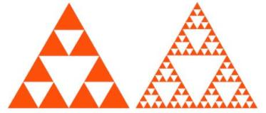
Способ построения фрактала
В середине 80-х годов появился метод Систем Итерируемых Функций - СИФ (Iterated Function System - IFS) как простое средство получения фрактальных структур. Вместо детерминированного способа построения регулярных фракталов в алгоритм создания фрактальных структур был включен некоторый элемент случайности, что приводит к построению случайных фракталов.
Формат задания функции расстояния:
Расстояния от точки x до y и от точки y до x равны: d(x,y)=d(y,x)
Расстояние от точки x до этой же точки x равно нулю: d(x,x)=0
Расстояние по прямой - это кратчайшее расстояние между двумя точками:
d(x,y)<=d(x,z)+d(z,y)
Для двух точек x и y функция расстояния должна быть вещественной, конечной и положительной: Свойство функции расстояния
Метрика - функция расстояния, удовлетворяющая вышеперечисленным свойствам.
Метрическое пространство (X,d) - множество точек X вместе с метрикой d, определенной на X.
Преобразование - сопоставление, согласно заранее определенному правилу, точке в одном пространстве точки в другом (возможно и в том же самом пространстве).
Отображение - обозначается, fn: X->X, это преобразование которое переводит пространство X1 в пространство X2.
Сжимающее отображение - преобразование R2 в метрическом пространстве f: X->X при условии существования коэффициента сжатия преобразования f: 0<=s<1 такого, что d(f(x1),f(x2))<=s*d(x1,x2) для всех x,y принадлежит Х.
Система итерируемых функций состоит из полного метрического пространства (X,d) и конечного множества сжимающих отображений
fn: X->X с коэффициентами сжатия Sn.

Slide 5
Фрактальное сжатие
IFS метод базируется на самоподобии элементов изображения, откуда становится ясна идея фрактального сжатия - сжатие осуществляется за счет поиска самоподобных участков в изображении. В общем случае идея фрактального сжатия заключается в хранении не всего изображения в исходном его виде, а информации о его самоподобии, которой оказывается достаточно для восстановления исходного изображения. Другими словами, достаточно хранить только параметры аффинных преобразований, а именно несколько чисел, которые их описывают. Таким образом, огромная совокупность пикселов сводится к нескольким числам. Количество хранимых аффинных преобразований зависит от сложности изображения, т.е. в данном случае от степени самоподобия изображения. В некоторых кодированных изображениях может использоваться 100 и более аффинных преобразований. Чем менее оно самоподобно, тем сложнее оказывается процедура его сжатия с помощью фрактального метода. Таким образом, фрактальное сжатие изображений можно применять не только к изображениям фракталов, а и в отношении любого растрового изображения.

Slide 6
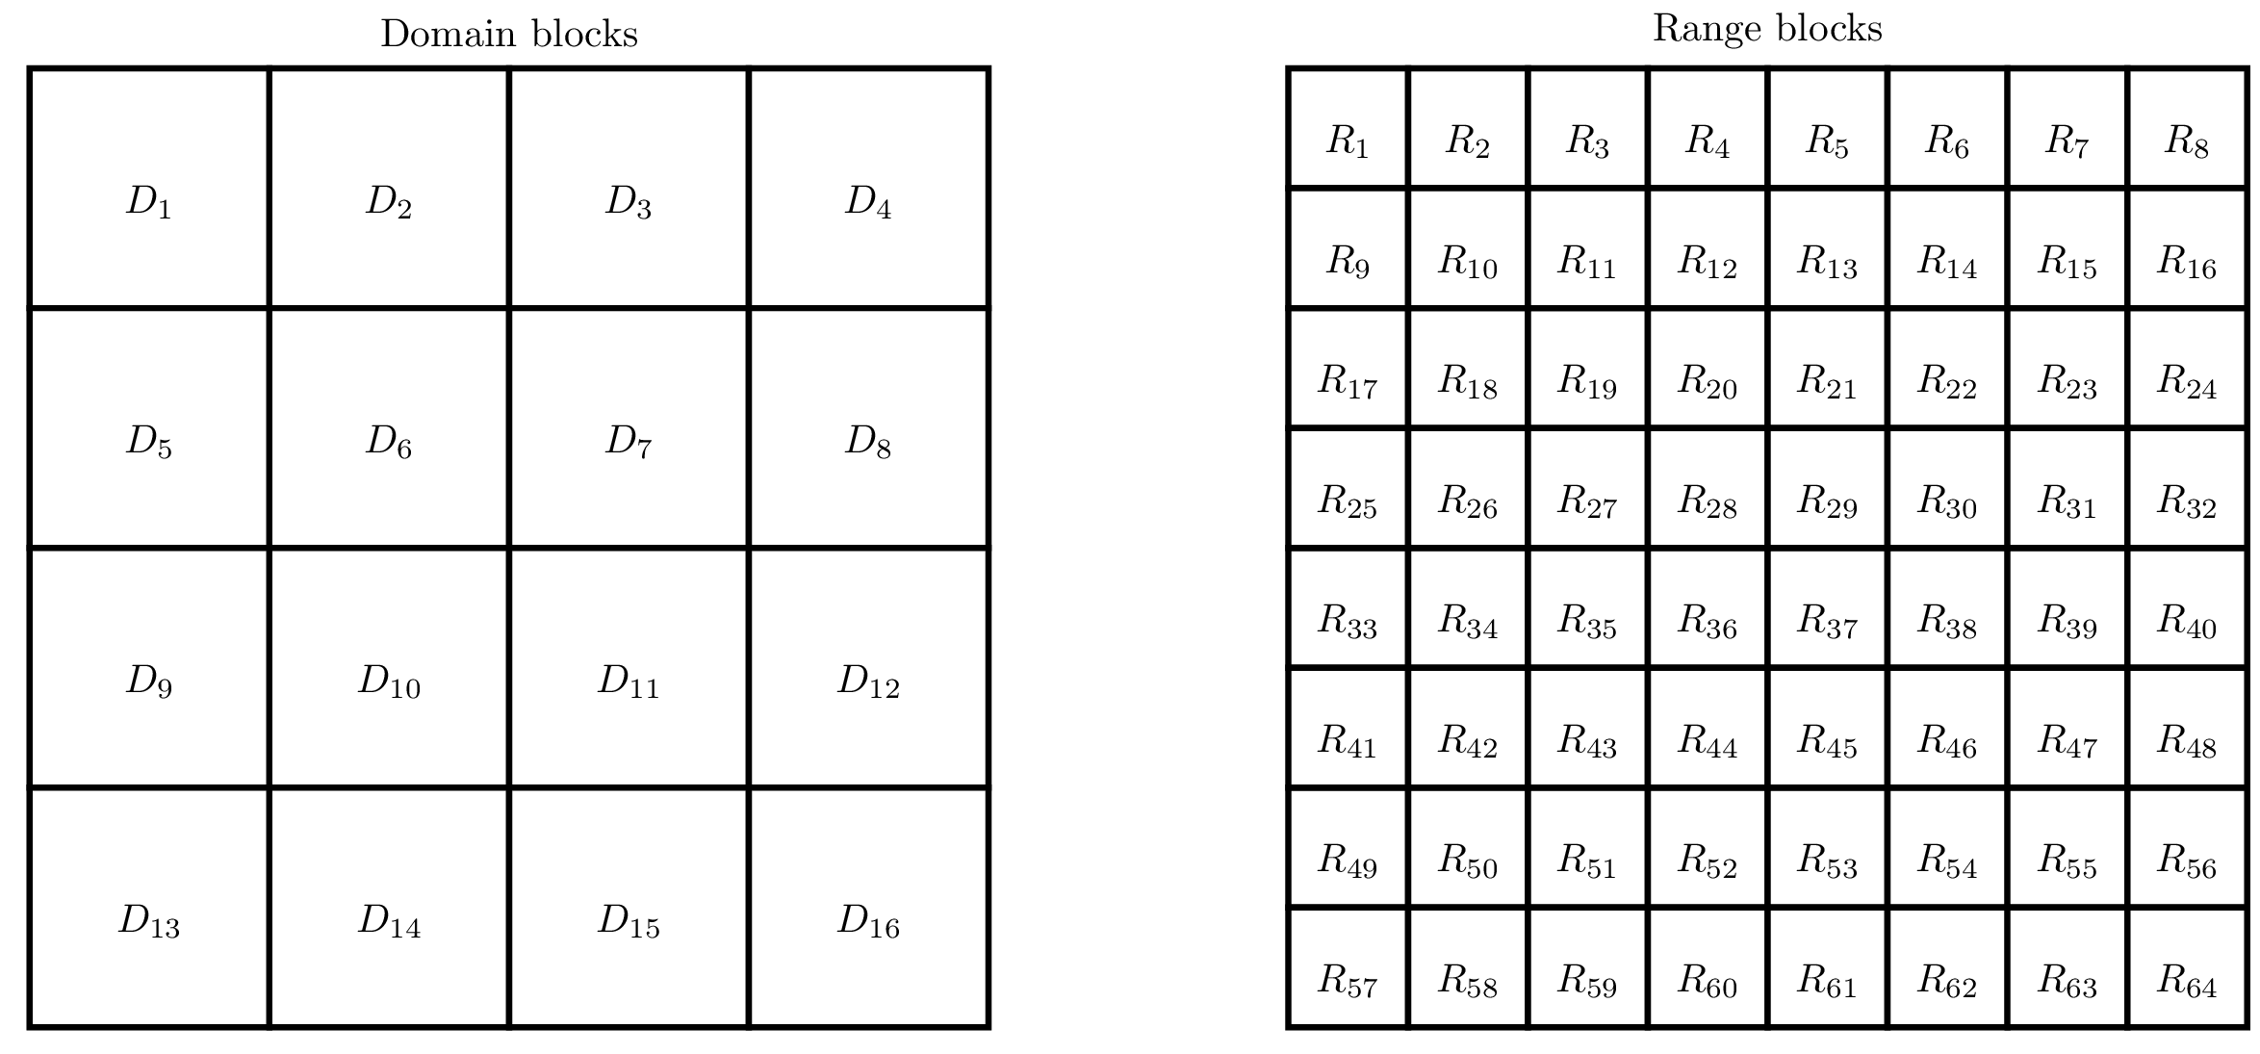
Сначала мы разделим изображение на конечные или интервальные блоки R1,...,RL. Эти блоки разделены и покрывают изображение целиком.
Затем мы разделяем изображение на блоки источников или доменов D1,...,DK. Эти блоки необязательно разделены и необязательно покрывают всё изображение.
Затем для каждого блока интервала Rl мы выбираем блок домена Dkl и отображение fl:[0,1]Dkl→[0,1]Rl. Остаётся один вопрос, на который нужно ответить: как выбрать Dkl и fl? Теорема коллажа предлагает способ их выбора: если xRl находится близко к f(xDkl) для всех l, то x находится близко к f(x) и по теореме коллажа x и x0 тоже находятся близко. Таким образом мы независимо для каждого l можем построить множество сжимающих отображений из каждого Dk на Rl и выбрать наилучшее. В следующем разделе мы покажем все подробности этой операции.

Slide 7

Преобразования
Мы хотим сгенерировать такое отображение fl, чтобы f(xDk) было близко к xRl. То есть чем больше отображений мы сгенерируем, тем больше вероятность найти хорошее. Однако качество сжатия зависит от количества битов, необходимых для сохранения fl. То есть если множество функций будет слишком большим, то сжатие окажется плохим. Здесь нужно искать компромисс.
Использовалась формула (на сохранения коэффициентов которой ушло 11 бит):

Slide 8
Сжатие
Сначала мы генерируем все возможные аффинные преобразования всех блоков источников. Затем для каждого конечного блока мы проверяем все ранее сгенерированные преобразованные блоки источников. Для каждого мы оптимизируем контрастность и яркость и если протестированное преобразование наилучшее из всех пока найденных, то сохраняем его

Slide 9
Распаковка
Мы начинаем с полностью случайного изображения, а затем несколько раз применяем сжимающее отображение f Этот алгоритм срабатывает, потому что сжимающее отображение имеет уникальную неподвижную точку, и какое бы исходное изображение мы ни выбрали, мы будем стремиться к нему.

Slide 10
Тесты
Изображение | Время сжатия(с) | Коэффициент сжатие | Время распаковки(с)
256х256 (человек) 196(кб) | 11сек | 3.7 (итоговый файл 52кб) | 0.3сек
512х512(автомобиль) 770(кб) | 123сек | 3.92 (итоговый файл 196 кб) | 1.5сек
512х512(озеро) 772кб | 154сек | 4 (итоговый файл 192кб) | 1.5сек
На процессоре i7 8550u

